Slide 1
Распространённые виды птиц, обитающие в Моздокском районе
Подготовила учитель биологии МБОУ ООШ п.Тельмана Моздокского р-на РСО-А Стефутина Ирина Викторовна

Slide 2
Ворона серая

Slide 3
Грач

Slide 4
Сорока

Slide 5
Сойка

Slide 6
Воробей полевой

Slide 7
Синица московка

Slide 8
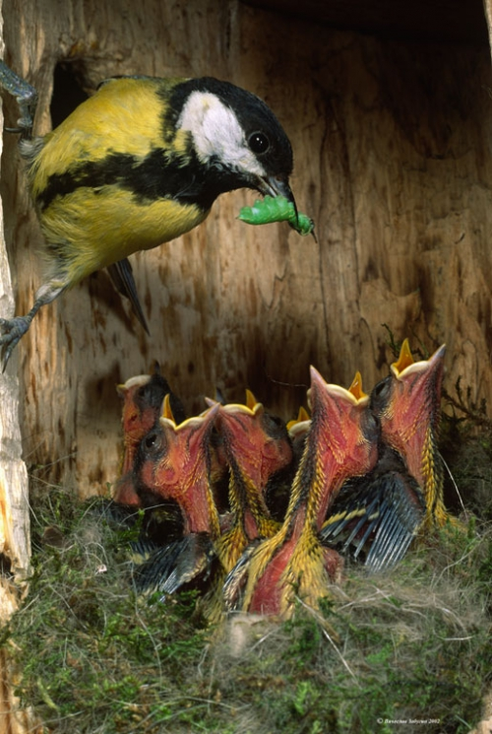
Синица большая

Slide 9
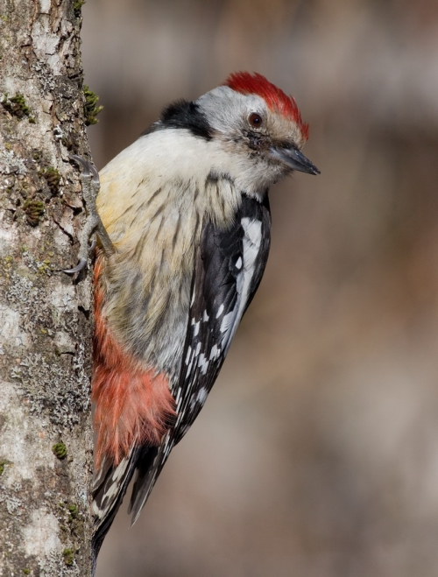
Дятлы большой и средний

Slide 10
Соловей южный

Slide 11
Цапля

Slide 12
Серый журавль

Slide 13
Перепел

Slide 14
Сова ушастая

Slide 15
Филин

Slide 16
Сплюшка

Slide 17
Домовый сыч

Slide 18
Сизый голубь

Slide 19
Кольчатая горлица

Slide 20
Обыкновенная кукушка

Slide 21
Черный стриж

Slide 22
Золотистая щурка

Slide 23
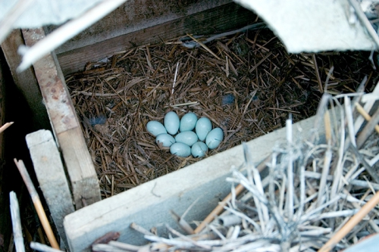
Удод

Slide 24
Деревенская ласточка

Slide 25
Полевой жаворонок

Slide 26
Белая трясогузка

Slide 27
Обыкновенная иволга

Slide 28
Обыкновенный скворец

Slide 29
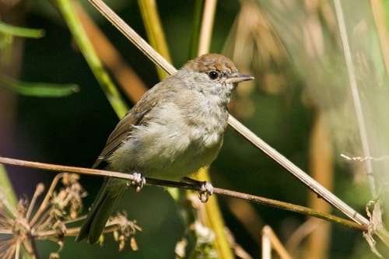
Черноголовая славка

Slide 30
Луговой чекан

Slide 31
Горихвостка-чернушка

Slide 32
Зарянка

Slide 33
Чёрный дрозд

Slide 34
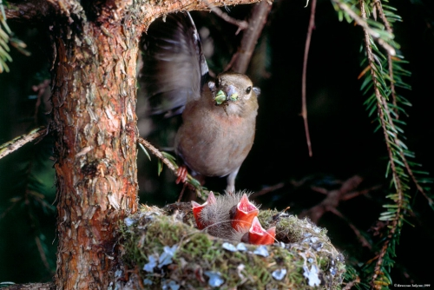
Зяблик

Slide 35
Источники:
Изображения http://www.rbcu.ru
Голоса птиц можно найти здесь http://www.makedonsky.ru
Природные ресурсы Республики Северная Осетия-Алания: в 18 т. / М-во охраны окруж. Среды РСО-А – Владикавказ: Проект-Пресс, 1998, Т.3 Животный мир.- 2000; с.62 – 194.

